Slide 1




Ana Paula Leandro
Douglas Sousa
Fabio Rocha

Slide 2

Uso do API do Linkedin
2

Slide 3


O API do LinkedIn, apesar de apresentar limitacoes a usuários com acesso básico, permite fazer automação de postagens em seu perfil público, fazer comentarios, dar like entre outras features.
O que Podemos fazer com o LINKEDIN API?

Slide 4



Como chegamos lá?
Acesso Básico
w_member_social:
Poste, comente e dê like em posts
r_emailaddress:
Recupere seu endereço de email
r_liteprofile:
Recupere seu nome de usuário
4

Slide 5
Do que você precisa?
Página da Empresa no Linkedin
Logo da Empresa
CONECTANDO-SE AO API
Criação de aplicativo
Vá para página de ferramentas para developers do Linkedin
Clique em Create App
5
Notes:
For certain functionality and products, you are required to associate your app with a LinkedIn Page. The company you select will function as the publisher of the app. If you do not have a Page you have the option to create a Page.

Slide 6
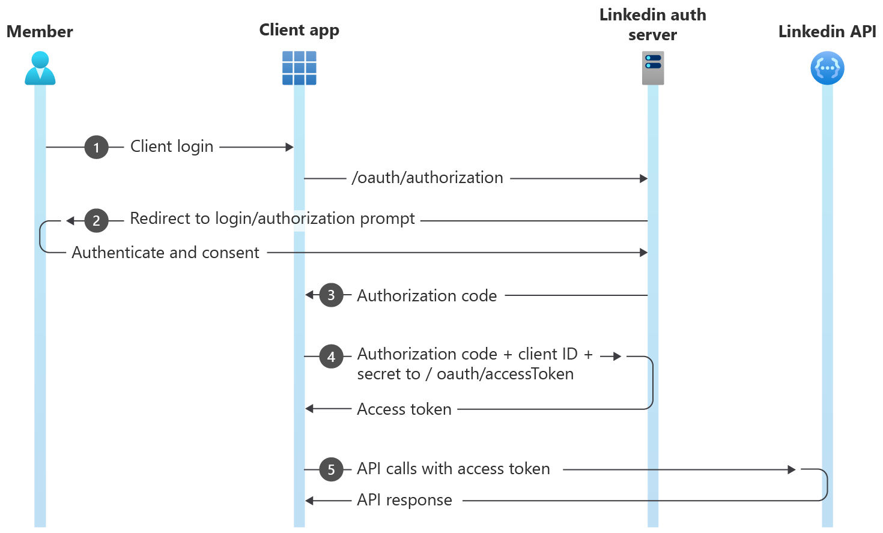
CONECTANDO-SE AO API
6
Notes:
For certain functionality and products, you are required to associate your app with a LinkedIn Page. The company you select will function as the publisher of the app. If you do not have a Page you have the option to create a Page.

Slide 7
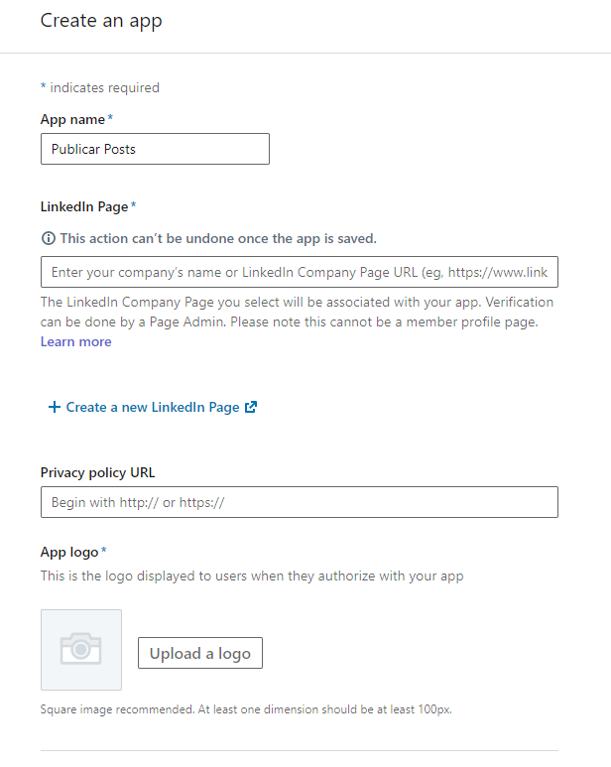

A empresa que você selecionar funcionará como editora do aplicativo. Se você não tem uma página, você tem a opção de criar uma página.
7
7

Slide 8
Quando sua pagina for creada, a sua “empresa” devera verificar o aplicativo antes que voce possa usa-lo.
Com isso voce ganhara um URL de verificacao com data de expericao, para ser usado quando necessario
8

Slide 9
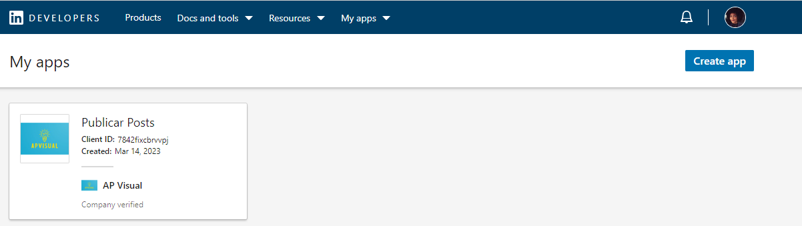
Depois de verificado, todos os applicativos que voce criou estarao disponiveis para serem utilizados
9

Slide 10
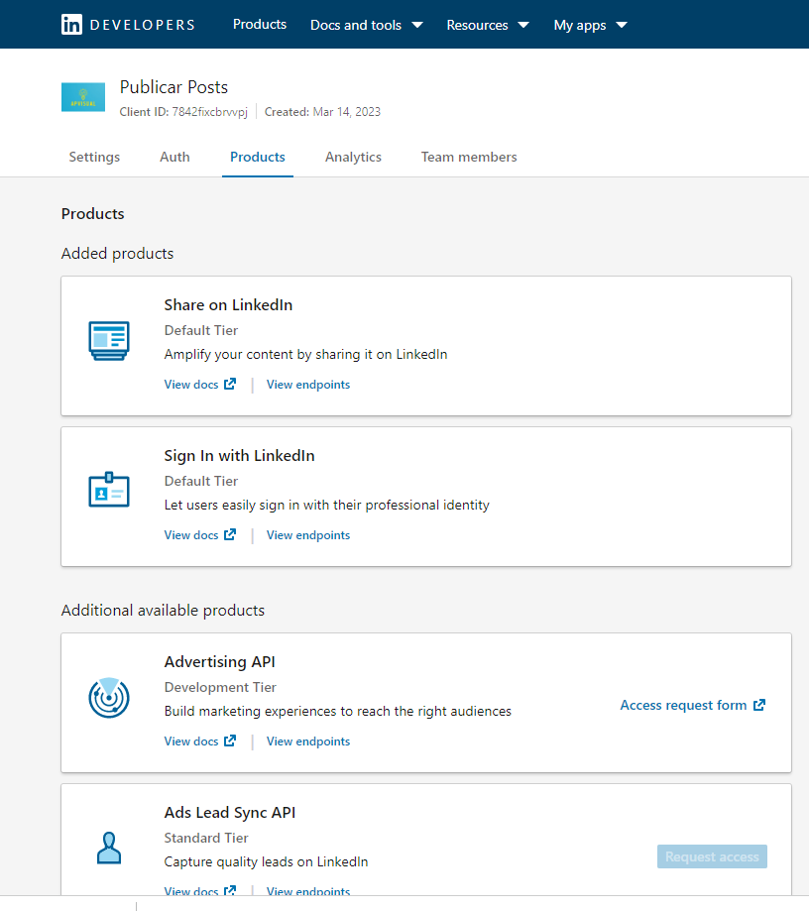
What is the catch?
Linkedin only grant access to apps that have product-relevant use cases.
Most people only have access to Share on Linkedin and Sign in with Linkedin
10

Slide 11
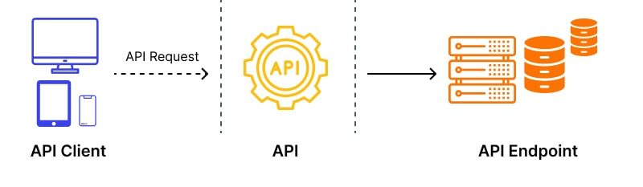
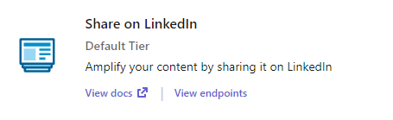
Todos os produtos sao listados com documentacao de como usar a API bem como todos os endpoints.
11

Slide 12
UTILIZANDO AS APIS:
AUTHORIZATION
Github
$ git clone https://github.com/apmleandro/datascience/Deliverables/Linkedin API/linkedin_auth_post.ipynb
12
Notes:
For certain functionality and products, you are required to associate your app with a LinkedIn Page. The company you select will function as the publisher of the app. If you do not have a Page you have the option to create a Page. An API endpoint is a point at which an API -- the code that allows two software programs to communicate with each other -- connects with the software program. APIs work by sending requests for information from a web application or web server and receiving a response.

Slide 13
UTILIZANDO AS APIS:
POSTANDO NO LINKEDIN
Github
$ git clone https://github.com/apmleandro/datascience/Deliverables/Linkedin API/linkedin_auth_post.ipynb
13
Notes:
For certain functionality and products, you are required to associate your app with a LinkedIn Page. The company you select will function as the publisher of the app. If you do not have a Page you have the option to create a Page. An API endpoint is a point at which an API -- the code that allows two software programs to communicate with each other -- connects with the software program. APIs work by sending requests for information from a web application or web server and receiving a response.

Slide 14




Obrigado
;)

